Slide 1
Геологическое строение и ресурсы Новосибирской области.
Урок географии в 8 классе.
Учитель географии: Остертаг Н.Н.

Slide 2
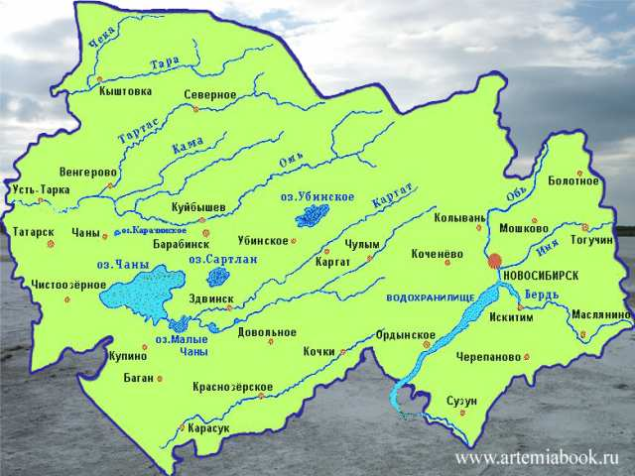
Карта Новосибирской области

Slide 3
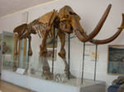
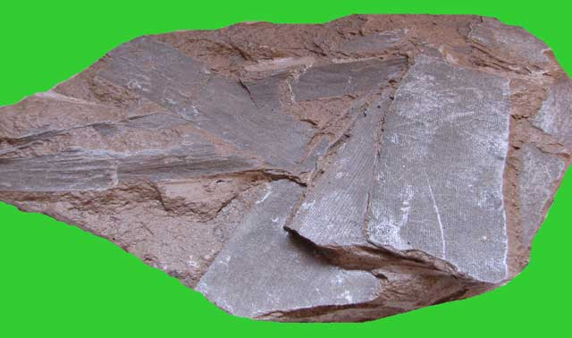
Геологическая история и палеонтология.
Скелет мамонта и отпечатки древних растений - результаты археологических раскопок.

Slide 4
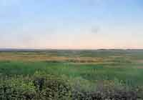
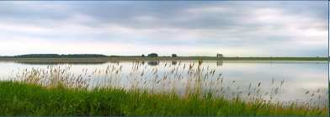
Барабинская низменность

Slide 5
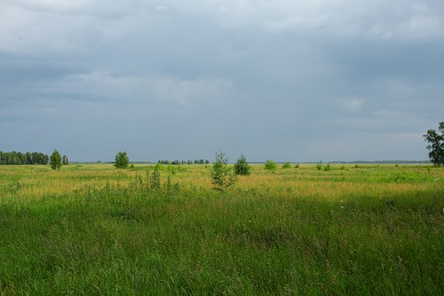
Кулундинские степи

Slide 6
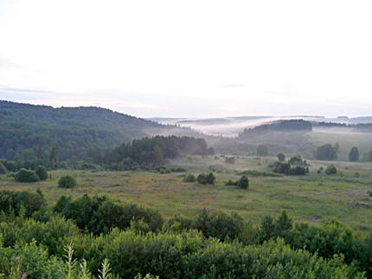
Салаирский кряж
На салаирских холмах находится самая высокая точка области - 510 метров над уровнем моря.

Slide 7
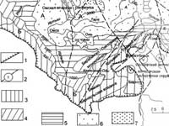
Схема морфоструктурных особенностей юго-восточной окраины Западной Сибири
Условные обозначения:
А - внутренняя и Б внешняя области морфоструктур Западно-Сибирской равнины, 1- граница Западно-Сибирской плиты, 2 - зоны основных глубинных разломов (I - Чановско-Демьяновский, II - Чулымо-Карасукский, III - Томь-Колывано-Обской, IV - Кузнецко-Алатауский, V – Салаирский, VI - Каменско-Троицко-Тальменский). Глубина фундамента в метрах: 3 - от 0 до 500 м; 4 - от 500 до 1 000 м; 5 - от 1 000 до 2 000 м; 6 - от 2 000 до 3 000 м; 7 - свыше 3 000 м.

Slide 8
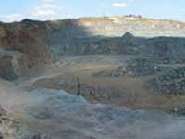
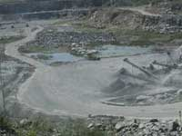
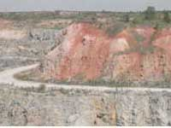
Добыча полезных ископаемых
Карьер в окрестностях рабочего поселка Горный.
Карьер Борок.
Обнажение бокситов в окрестностях города Искитима.

Slide 9
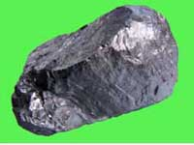
Образцы пород и минералов
Уголь-антрацит (Ургунский карьер)

Slide 10
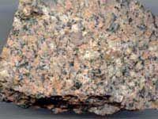
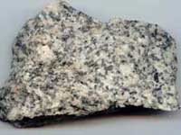
Гранодиорит Гранит
(карьер Борок) (карьер Мочище)

Slide 11
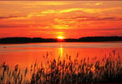
Соленые озера области являются лечебными
Озеро «Карачи»- известный своими лечебными грязями курорт

Slide 12
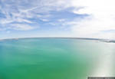

Озеро Чаны- самое крупное соленое озеро Западной Сибири- остаток древнего моря.

Slide 13
Благодарю за внимание!

